Slide 1
Модель сопровождения создания авторских методических разработок заданий, направленных на формирование читательской грамотности
Петрова Л.И., заместитель директора по УВР

Slide 2
Новые требования - освоение новой практики
Идея практики - создание материалов, направленных на формирование функциональной грамотности учащихся

Slide 3
Управленческие шаги
Диагностика сформированности компетенций педагогов (потенциал, дефициты)
Повышение квалификации педагогов на базе ХК ИРО
Корпоративное обучение: организация модульных курсов по основам смыслового чтения, читательской грамотности, технологиям, реализующим системно-деятельностный принцип ФГОС
Создание творческих групп по направлениям функциональной грмотности
Назначение руководителей групп
Отбор и структурирование содержания методических материалов по читательской грамотности
Разработка материалов
Экспертная оценка (!)
Создание комплекта авторских методических разработок
Трансфер

Slide 4
Структура кейса
1.Тема
2.Тип кейса: авторский или модифицированный со ссылками на исходный материал
3.Краткое описание условий использования кейса
4.Тексты, иллюстрации
5.Задания
6.Характеристика заданий, критерии оценки
7.Умения

Slide 5
Пример кейса
Ключевые компетенции ЧГ
Найти и извлечь информацию
Интегрировать и интерпретировать
Осмыслить, оценить информацию и использовать ее для решения поставленных задач

Slide 6
Умения, раскрывающие содержание ЧГ, и характеристика заданий по формированию/оценке этих умений
 | Оцениваемые компетенции и умения | Характеристика учебного задания, направленного на формирование/оценку умения
1 | Находить и извлекать информацию
1.1 | Определять место, где содержится искомая информация (фрагмент текста, гиперссылка, ссылка на сайт и т.д.) | Определить, где в тексте может содержаться нужная информация
1.2 | Находить и извлекать одну или несколько единиц информации | Найти нужный фрагмент по заданным координатам
1.3 | Определять наличие/отсутствие информации | Определить, можно ли, пользуясь данной информацией, ответить на определенный вопрос

Slide 7
 | Оцениваемые компетенции и умения | Характеристика учебного задания, направленного на формирование/оценку умения
2 | Интегрировать и интерпретировать информацию
2.4 | Устанавливать скрытые связи между событиями или утверждениями (причинно-следственные отношения, отношения аргумент – контраргумент, тезис – пример, сходство – различие и др.) | Предлагается описание достаточно стандартной ситуации, для объяснения которой можно напрямую использовать программный материал
2.5 | Соотносить визуальное изображение с вербальным текстом | Установить связь графически выделенных элементов с вопросом Предлагается представить текст в другой визуальной форме
2.6 | Формулировать выводы на основе обобщения отдельных частей текста | Предлагается формулировать выводы на основе интерпретации данных, представленных в различных формах: графики, таблицы, диаграммы, фотографии, географические карты, словесный текст. Данные могут быть представлены и в сочетании форм

Slide 8
 | Оцениваемые компетенции и умения |  | Характеристика учебного задания, направленного на формирование/оценку умения
3 | Осмысливать и оценивать содержание и использовать информацию из текста
3.1 | Оценивать содержание текста или его элементов (примеров, аргументов, иллюстраций и т. п.) относительно целей автора | Высказать мнение о качестве приведенных доказательств
3.6 | Высказывать и обосновывать собственную точку зрения по вопросу, обсуждаемому в тексте | Предлагается высказать и обосновывать собственную точку зрения по вопросу, обсуждаемому в тексте

Slide 9
Проект
Опыты Д. Пристли
(естественнонаучная грамотность)
Авторский проект.
Возраст школьников: 12-13 лет, 6 класс.
Учебный предмет: биология.
Тема: Воздушное питание растений – фотосинтез.

Slide 10
Задание 1. «Опыты Д. Пристли»
В восемнадцатом веке английский ученый Джозеф Пристли задумался над жизнью растений. Джозефа Пристли интересовали вопросы:
«Почему воздух лесов и полей чище воздуха больших городов?»
Пристли изучал состав воздуха и знал, что дымящиеся трубы фабрик, дыхание множества людей загрязняют воздух. «Как же очищается воздух? — думал Пристли. — Ведь если бы он не очищался, мы бы все задохнулись!»
Используя собственные знания, выберите одно утверждение, позволяющее ответить на вопрос Пристли.
А) Воздух очищается во время атмосферных осадков, которые растворяют частички пыли, газа.
Б) В очищении воздуха принимают участие растения, которые используют углекислый газ для синтеза углеводов.
В) Очищение воздуха происходит за счёт разного атмосферного давления, формирующегося над поверхностью земли.
Г) Во время грозы воздух насыщается озоном, что приводит к его очищению.

Slide 11
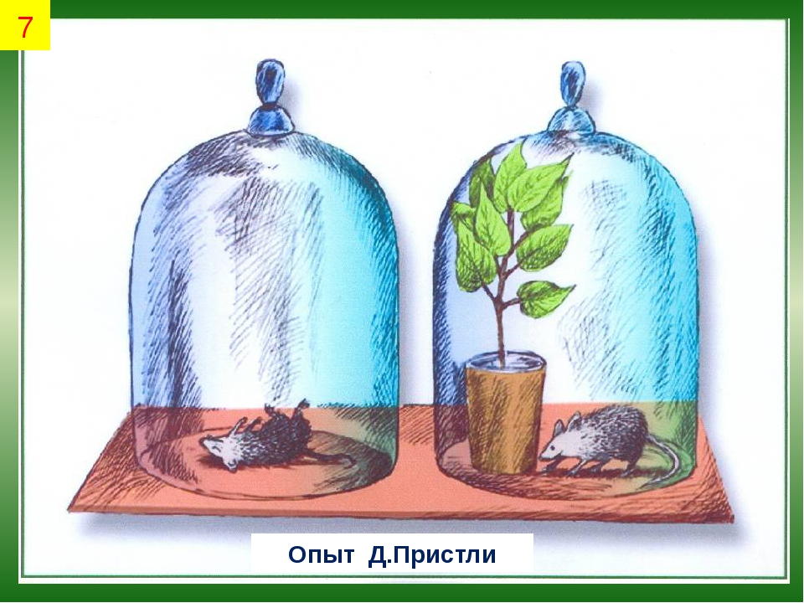
Задание 2. Для того чтобы найти ответ на свой вопрос, Пристли проделал опыт, результаты которого изображены на рисунке. Объясните, почему погибла мышь, изображенная на первом рисунке?

Slide 12
Задание 3.
Опыты Пристли произвели сильное впечатление на шведского исследователя Карла Шееле. Скромный аптекарь попытался повторить опыты Пристли в своей домашней лаборатории, где он проводил эксперименты в свое свободное время – в основном по ночам. Но у него получилось, что растения не улучшали воздух, а делали его непригодным для горения и дыхания. На основании своих опытов Шееле обвинил Пристли в обмане. Пристли стал повторять опыты, и тут стало все непонятно. Растения то улучшали воздух, то нет.
Как вы считаете, почему опыты Карла Шееле не подтвердили выводы Пристли? Предложите возможные способы проведения опыта, доказывающего, что и Пристли, и Шееле были по - своему правы.

Slide 13
Задание 4. Кислород, образующийся в процессе фотосинтеза, входит в состав атмосферного воздуха. Проанализируйте данные диаграммы о процентном содержании кислорода в составе атмосферного воздуха. Почему, несмотря на то что количество кислорода уступает количеству азота в составе воздуха, кислород является главным условием существования жизни на Земле? Выберите верные утверждения. А) Кислород приводит к окислению органических веществ с выделением энергии. Б) Кислород необходим для образования органических веществ. В) Кислородом дышат только животные. Г) Дыхание у всех живых организмов происходит как днём, так и ночью.

Slide 14
Задание 5. Рассмотрите уравнение фотосинтеза, представленное на рисунке. Составьте схему, которая будет отображать процесс дыхания растений.

Slide 15
Задание 6. «Неудачная затея Маши»
Познакомьтесь с текстом и установите причину плохого самочувствия девочки.
Маша решила украсить свою комнату декоративными растениями. В цветочном магазине она выбрала сансевиерию, бегонию, спатифиллум, хлорофитум, два папоротника. Придя домой, она расставила все растения в комнате. Получилось очень красиво. Довольная своей работой девочка легла спать. Утром Маша проснулась с головной болью.
А) В процессе подбора растений и их расстановки в комнате девочка сильно утомилась.
Б) Растения, подобранные Машей, оказались ядовитыми, что и вызвало головную боль.
В) Содержание кислорода ночью понизилось в результате дыхания растений.
Г) Так как растений было много, они очень интенсивно осуществляли фотосинтез, в результате кислорода выработалось больше, чем нужно.

Slide 16
Задание 7.
Опираясь на информацию предыдущих заданий, предложите свой способ улучшения самочувствия девочки.

Slide 17
Критерии и баллы по каждому заданию
Задание 1. Используя собственные знания, выберите одно утверждение, позволяющее ответить на вопрос Пристли.
А) Воздух очищается во время атмосферных осадков, которые растворяют частички пыли, газа.
Б) В очищении воздуха принимают участия растения, которые используют углекислый газ для синтеза углеводов.
В) Очищение воздуха происходит за счёт разного атмосферного давления, формирующегося над поверхностью земли.
Г) Во время грозы воздух насыщается озоном, что приводит к его очищению
Кол-во баллов | Ответ | Умения, раскрывающие содержание ЕНГ, и хар-ка заданий по формированию и оценке этих умений.
1 балл | Правильно выбрано утверждение Б | 1.Научное объяснение явлений 1.1. Применять соответствующие естественнонаучные знания для объяснения явлений.
0 баллов | Утверждение выбрано не правильно

Slide 18
Трансфер
№ | Название мероприятия | Уровень
1 | Семинар «Развитие функциональной грамотности на уроках математики» | муниципальный
2 | Мастер-классы по конструированию PISA-заданий на фестивале педагогических открытий «PISA-2021» | Краевой
3 | Представление практики организации деятельности по разработке PISA-заданий на межрегиональной научно-практической конференции «Функциональная грамотность учащихся: формирование и оценка» | Всероссийский
4 | Сборник методических материалов «Конструирование заданий для формирования и диагностики функциональной грамотности обучающихся»: методические материалы с электронным приложением/авт-составитель Стрелова О.Ю.-Хабаровск: КГАОУ ДПО ХК ИРО, 2021.-96с. | Всероссийский

Slide 19
Только систематическая работа на уроках, а также во внеурочной деятельности может привести к достижению результатов по формированию читательской грамотности.
Необходимо и возможно формировать читательские умения на каждом уроке через организацию работы с документами, картами, иллюстрациями, таблицами, диаграммами, схемами, текстом учебника.
В учебниках содержится достаточное количество и тех, и других заданий. Однако, учитель вполне может сам сконструировать задания, опираясь на рекомендации и примеры, содержащиеся в материалах Института стратегий развития образования РАО и сборниках эталонных заданий, выпускаемых ГК «Просвещение»
Проверить сформированность читательских умений можно только с помощью заданий, которые предполагают исключительно работу с текстом, картой, иллюстрацией, таблицей или диаграммой, и не требуют привлечения контекстных знаний.

Slide 20
Спасибо за внимание

